Slide 1
Weekly Report
2020.05.01
Hongsik Kim
Mobile & Network Intelligence Laboratory

Slide 2
AI AutoML & XAI
XAI (eXplainable AI)
XAI 구현

Slide 3
Current Status
주간 진행 사항
XAI 관련 논문 : Layer-wise Relevance Propagation for Deep Neural Network Architectures 학습
해당 논문 구현

Slide 4
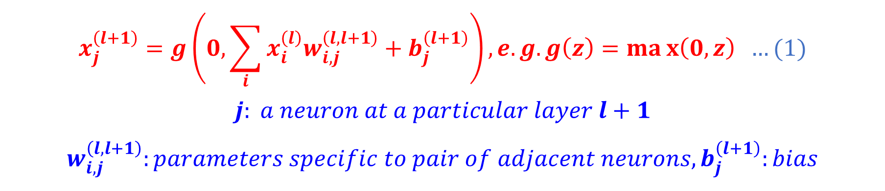
Paper: Layer-wise Relevance Propagation for Deep Neural Network Architectures
Deep Neural Network의 feed-forward 구조
$$x_{j}^{\left(l+1\right)}=g\left(0, \sum_{i}{x_{i}^{\left(l\right)}w_{i,j}^{\left(l, l+1\right)}}+b_{j}^{\left(l+1\right)}\right), e.g. g\left(z\right)=max\left(0,z\right) …(1)$$
$$j: a neuron at a particular layer l+1$$
$$w_{i,j}^{\left(l, l+1\right)}:parameters specific to pair of adjacent neurons, b_{j}^{\left(l+1\right)}:bias$$

Slide 5
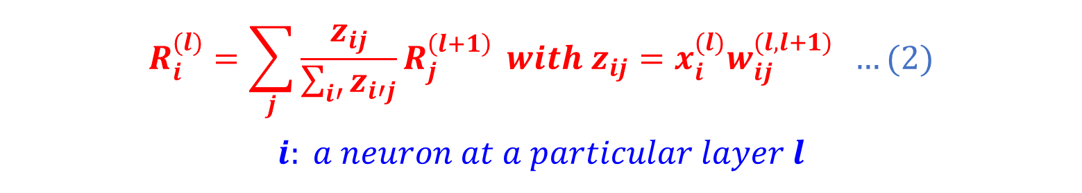
Paper: Layer-wise Relevance Propagation for Deep Neural Network Architectures
Network의 output에서 relevance f(x)를 pixel-wise relevance score로 재분배
$$R_{i}^{(l)}=\sum_{j}{\frac{z_{ij}}{\sum_{i′}{z_{i′j}}}R_{j}^{\left(l+1\right)}} with z_{ij}=x_{i}^{(l)}w_{ij}^{(l,l+1)} …(2)$$
$$i: a neuron at a particular layer l$$

Slide 6
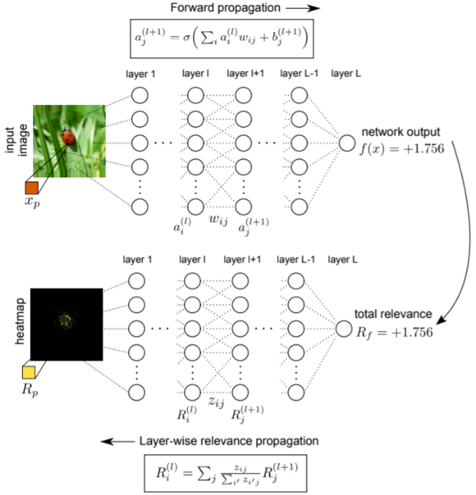
Paper: Layer-wise Relevance Propagation for Deep Neural Network Architectures
Backward pass에서 (2) 를 이용하면 heatmap이 생성됨

Slide 7
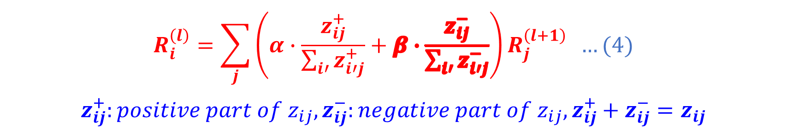
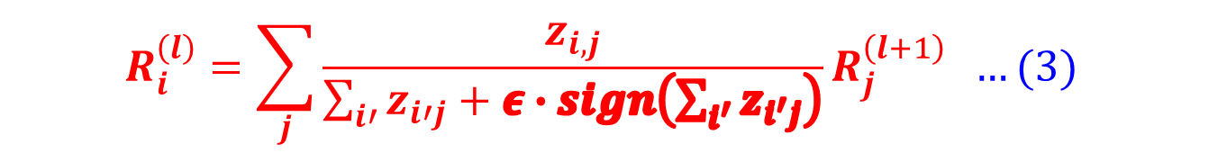
Paper: Layer-wise Relevance Propagation for Deep Neural Network Architectures
(2) 의 Naïve propagation rule에서 e-variant와 b-variant를 도출
e-variant:
b-variant:
$$R_{i}^{\left(l\right)}=\sum_{j}{\frac{z_{i,j}}{\sum_{i′}{z_{i′j}}+ε∙sign\left(\sum_{i^{′}}{z_{i^{′}j}}\right)}}R_{j}^{\left(l+1\right)} …(3)$$
$$R_{i}^{\left(l\right)}=\sum_{j}{\left(α∙\frac{z_{ij}^{+}}{\sum_{i′}{z_{i′j}^{+}}}+β∙\frac{z_{ij}^{−}}{\sum_{i′}{z_{i′j}^{−}}}\right)}R_{j}^{\left(l+1\right)} …(4)$$
$$z_{ij}^{+}:positive part of z_{ij}, z_{ij}^{−}:negative part of z_{ij}, z_{ij}^{+}+z_{ij}^{−}=z_{ij}$$

Slide 8
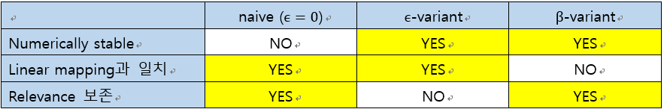
Paper: Layer-wise Relevance Propagation for Deep Neural Network Architectures
이상의 3가지 decomposition rule에 대한 정리

Slide 9
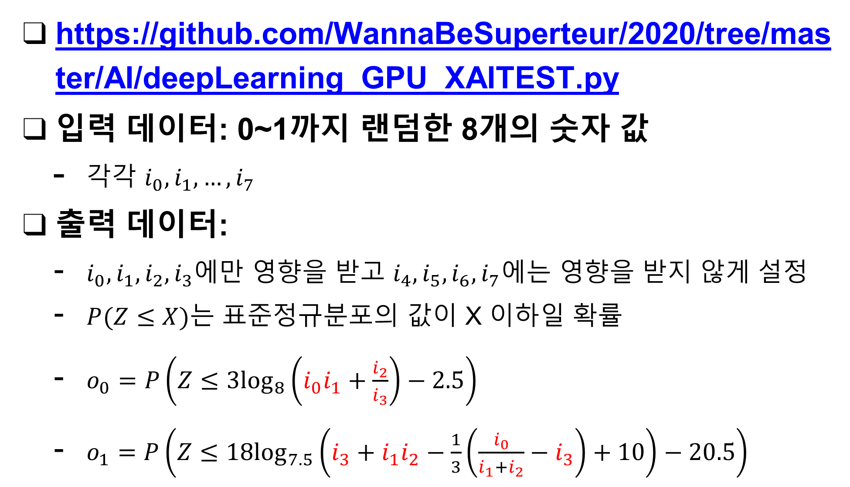
Implementation of the paper
https://github.com/WannaBeSuperteur/2020/tree/master/AI/deepLearning_GPU_XAITEST.py
입력 데이터: 0~1까지 랜덤한 8개의 숫자 값
각각 $i_{0}, i_{1},…, i_{7}$
출력 데이터:
$i_{0}, i_{1},i_{2},i_{3}$에만 영향을 받고 $i_{4}, i_{5},i_{6},i_{7}$에는 영향을 받지 않게 설정
$P(Z≤X)$는 표준정규분포의 값이 X 이하일 확률
$o_{0}=P\left(Z≤3\log_{8}\left(i_{0}i_{1}+\frac{i_{2}}{i_{3}}\right)−2.5\right)$
$o_{1}=P\left(Z≤18\log_{7.5}\left(i_{3}+i_{1}i_{2}−\frac{1}{3}\left(\frac{i_{0}}{i_{1}+i_{2}}−i_{3}\right)+10\right)−20.5\right)$

Slide 10
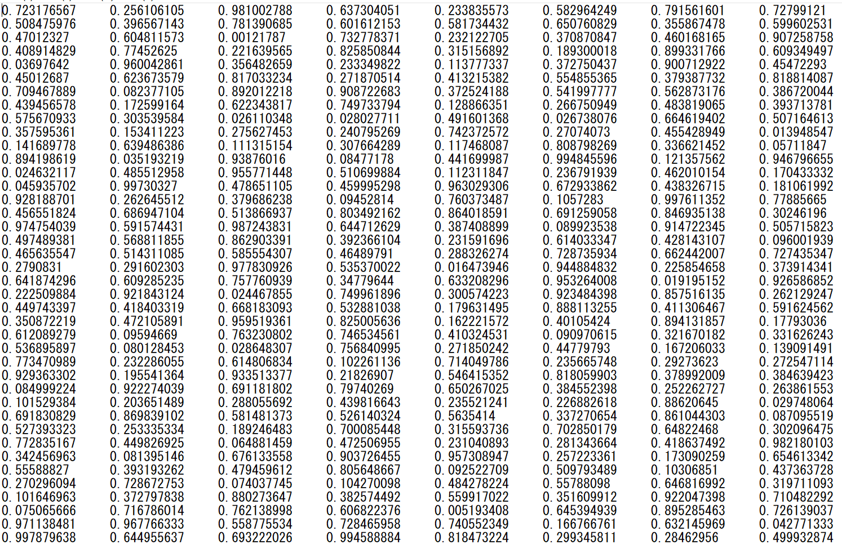
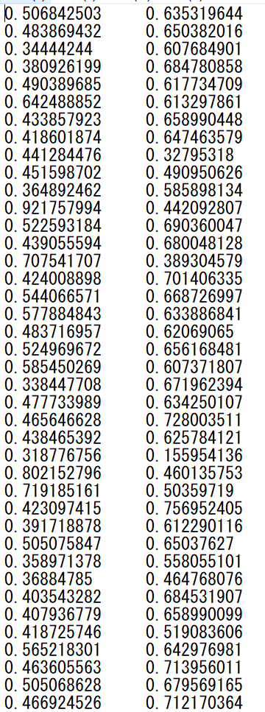
Implementation of the paper
(입력 데이터, 출력 데이터) 쌍 2700개를 이용하여 실험
<input>
<output>

Slide 11
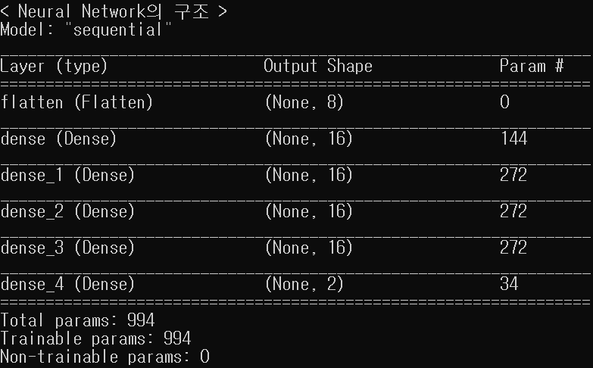
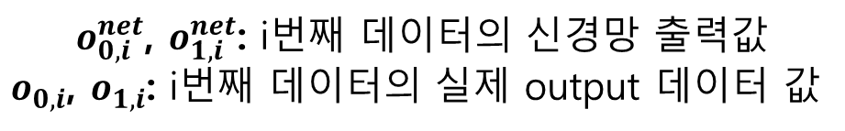
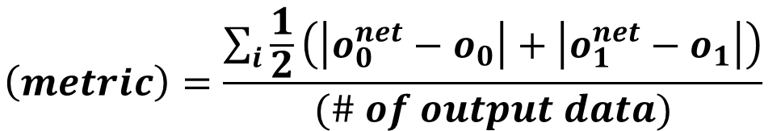
Implementation of the paper
학습 및 테스트
각 데이터는 80% 확률로 학습 데이터, 20% 확률로 테스트 데이터가 됨
$o_{0,i}^{net}$, $o_{1,i}^{net}$: i번째 데이터의 신경망 출력값
$o_{0,i}$, $o_{1,i}$: i번째 데이터의 실제 output 데이터 값
$$\left(metric\right)=\frac{\sum_{i}{\frac{1}{2}\left(\left|o_{0}^{net}−o_{0}\right|+\left|o_{1}^{net}−o_{1}\right|\right)}}{(\# of output data)}$$
즉, 각 test data에 대한 신경망 출력값과
실제 output 데이터의 절댓값 차이의
각 output(o0, o1)에 대한 평균값의 평균
<학습을 위한 신경망의 구조>
<테스트 metric>

Slide 12
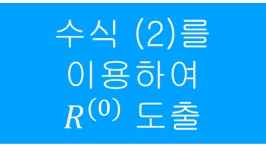
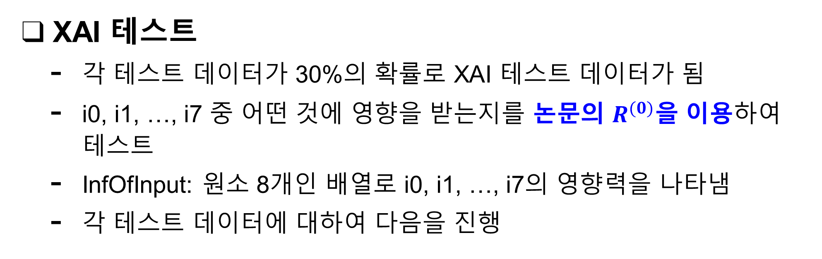
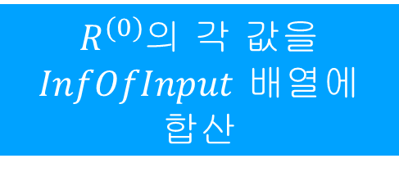
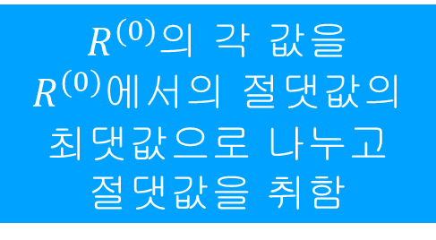
Implementation of the paper
XAI 테스트
각 테스트 데이터가 30%의 확률로 XAI 테스트 데이터가 됨
i0, i1, …, i7 중 어떤 것에 영향을 받는지를 논문의 $R^{(0)}$을 이용하여 테스트
InfOfInput: 원소 8개인 배열로 i0, i1, …, i7의 영향력을 나타냄
각 테스트 데이터에 대하여 다음을 진행
수식 (2)를
이용하여
$R^{(0)}$ 도출
$R^{(0)}$의 각 값을
$R^{(0)}$에서의 절댓값의 최댓값으로 나누고
절댓값을 취함
XAI 테스트
데이터로 지정
(30% 확률)
YES
NO
$R^{(0)}$의 각 값을
$InfOfInput$ 배열에 합산
END
END

Slide 13
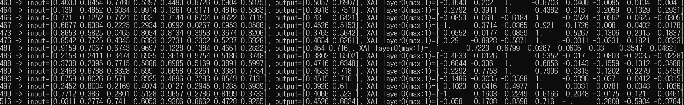
Implementation of the paper
XAI 테스트 결과 (1회)
i0~i3 평균: 78.7326
I4~i7 평균: 25.1928
(sample data: 160)

Slide 14
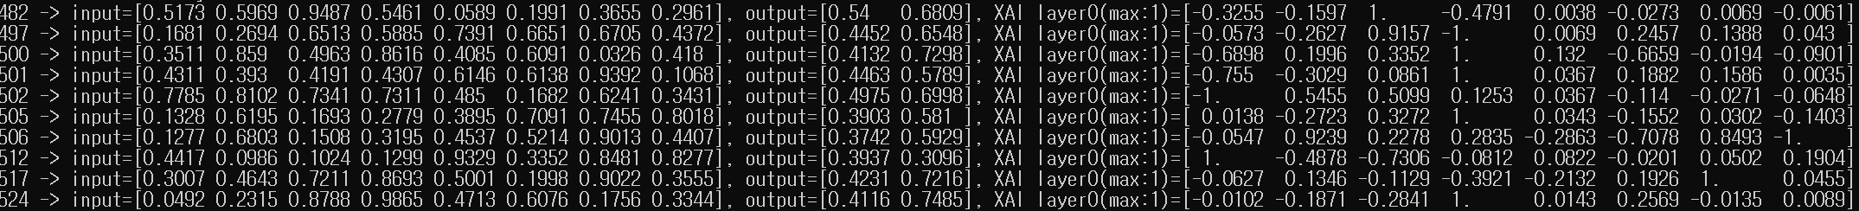
Implementation of the paper
XAI 테스트 결과 (2회)
i0~i3 평균: 68.3580
I4~i7 평균: 17.6132
(sample data: 132)

Slide 15
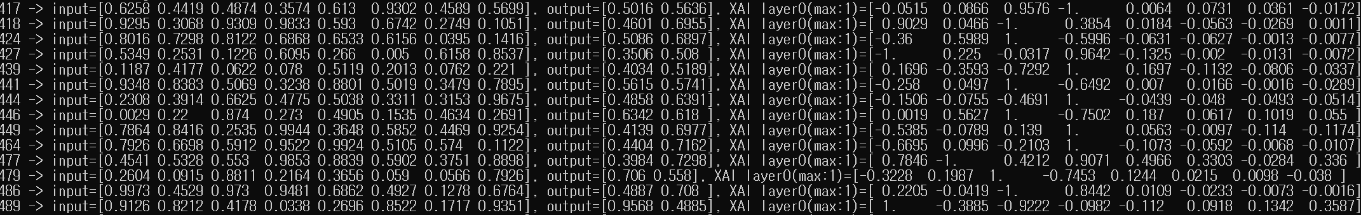
Implementation of the paper
XAI 테스트 결과 (3회)
i0~i3 평균: 77.2785
I4~i7 평균: 20.2909
(sampled data: 151)

Slide 16
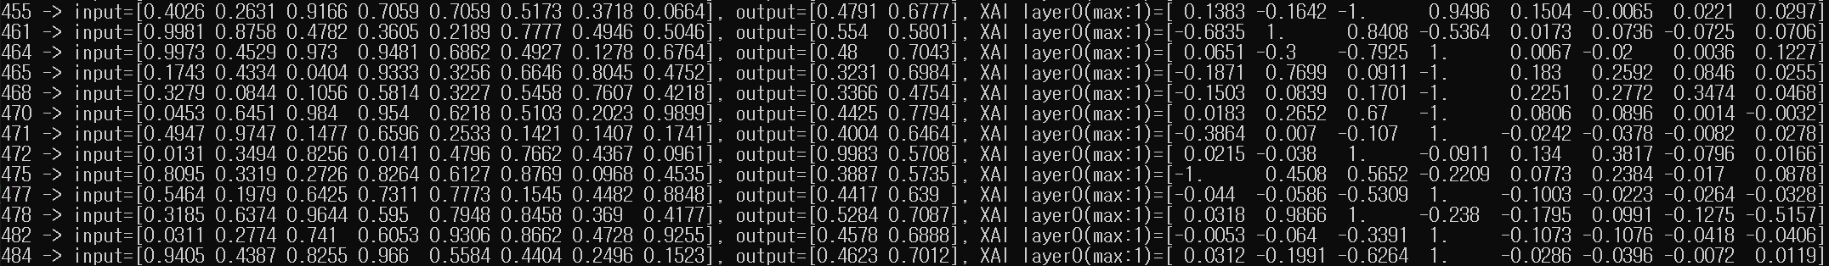
Implementation of the paper
XAI 테스트 결과 (4회)
i0~i3 평균: 87.3210
I4~i7 평균: 21.5310
(sampled data: 175)

Slide 17
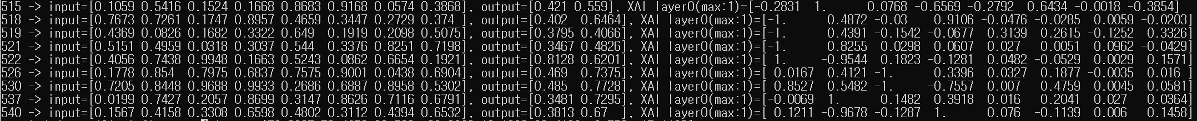
Implementation of the paper
XAI 테스트 결과 (5회)
i0~i3 평균: 83.0489
I4~i7 평균: 17.1146
(sampled data: 161)

Slide 18
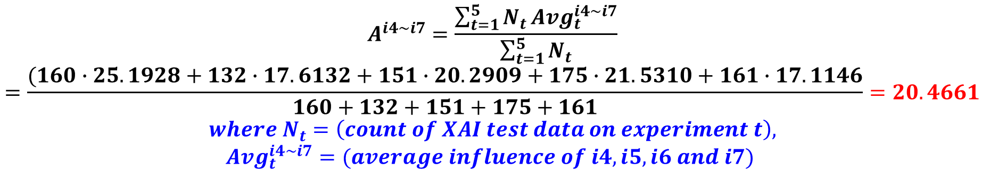
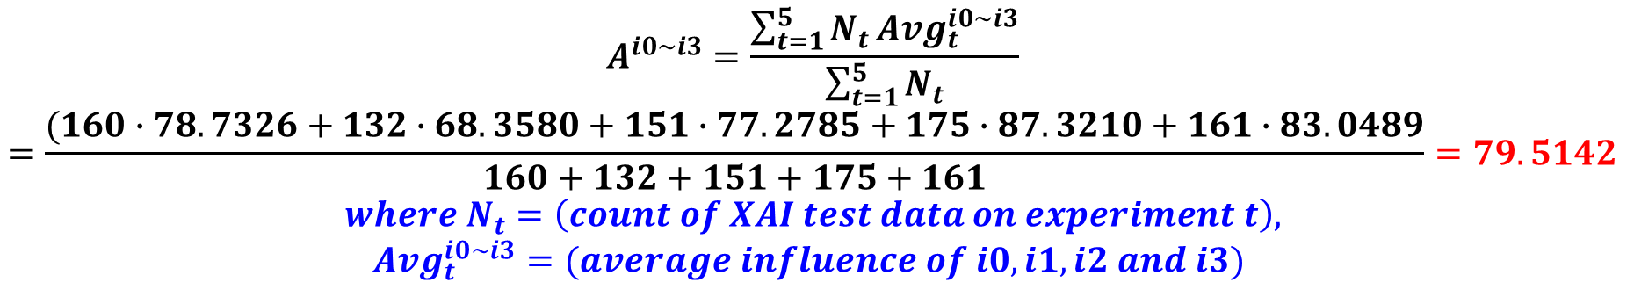
Implementation of the paper
XAI 테스트 결과 종합
i0~i3에 대한 전체 평균
i4~i7에 대한 전체 평균
$$A^{i0\sim i3}=\frac{\sum_{t=1}^{5}{N_{t}}Avg_{t}^{i0\sim i3}}{\sum_{t=1}^{5}{N_{t}}}$$
$$=\frac{(160∙78.7326+132∙68.3580+151∙77.2785+175∙87.3210+161∙83.0489}{160+132+151+175+161}=79.5142$$
$$where N_{t}=\left(count of XAI test data on experiment t\right),$$
$$Avg_{t}^{i0\sim i3}=(average influence of i0, i1, i2 and i3)$$
$$A^{i4\sim i7}=\frac{\sum_{t=1}^{5}{N_{t}}Avg_{t}^{i4\sim i7}}{\sum_{t=1}^{5}{N_{t}}}$$
$$=\frac{(160∙25.1928+132∙17.6132+151∙20.2909+175∙21.5310+161∙17.1146}{160+132+151+175+161}=20.4661$$
$$where N_{t}=\left(count of XAI test data on experiment t\right),$$
$$Avg_{t}^{i4\sim i7}=(average influence of i4, i5, i6 and i7)$$

Slide 19
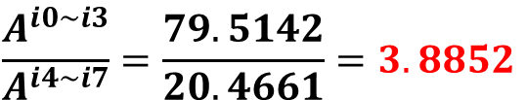
Implementation of the paper
XAI 테스트 결과 종합
전체 평균의 비율
따라서 본 구현 결과는 어느 정도 의미가 있다고 볼 수 있음
$$\frac{A^{i0\sim i3}}{A^{i4\sim i7}}=\frac{79.5142}{20.4661}=3.8852$$

Slide 20
Github
https://github.com/WannaBeSuperteur/2020/tree/master/WPCN

